Slide 1
画面設計仕様 記述ガイド
QPIT Guides and Templates

Slide 2
当ガイドについて
当資料の目的
  画面設計仕様の作成方法について説明する。
適用範囲
  画面設計仕様の作成作業。
対象読者
  画面設計仕様を作成する担当者。
前提スキル
  画面設計仕様に関する基本的な知識を有していること。
関連資料
  QPIT Guides and Templates全体概要
  ネーミング・ルール
  画面一覧テンプレートおよびサンプル
  画面仕様テンプレートおよびサンプル
  画面イベント一覧テンプレートおよびサンプル
  画面イベント処理記述テンプレートおよびサンプル
  メッセージ一覧テンプレートおよびサンプル
  メニュー仕様テンプレートおよびサンプル
  セッション・データ一覧テンプレートおよびサンプル
  ワーク・プロダクト品質検証ツール利用ガイド、ワーク・プロダクト品質検証ルール一覧
商標
  IBM、IBMロゴ、ibm.comは、世界の多くの国で登録されたIBM Corp.の商標である。他の製品名およびサービス名等は、それぞれIBMまたは各社の商標である場合がある。現時点でのIBM商標リストについては www.ibm.com/legal/copytrade.shtml を参照のこと。
  Javaおよび全てのJava関連の商標およびロゴは Oracleやその関連会社の米国およびその他の国における商標または登録商標である。

Slide 3
変更履歴(1)
# | バージョン | 変更日 | 変更者 | 変更内容
01 | 1.0.0 | 2012/07/20 | IBM | 初版 画面設計仕様 記述ガイド 画面一覧テンプレートおよびサンプル 画面仕様テンプレートおよびサンプル 画面イベント一覧テンプレートおよびサンプル 画面イベント処理記述テンプレートおよびサンプル 画面共通処理一覧テンプレートおよびサンプル 画面共通処理記述テンプレートおよびサンプル メッセージ一覧テンプレートおよびサンプル メニュー仕様テンプレートおよびサンプル セッション・データ一覧テンプレートおよびサンプル
02 | 1.0.1 | 2012/10/05 | IBM | ワーク・プロダクト・テンプレートの仕様変更にともない以下を修正 画面設計仕様 記述ガイド 画面仕様テンプレートおよびサンプル 記述項目「DD外」を追加 画面共通処理一覧および画面共通処理記述テンプレートおよびサンプル 記述項目「画面共通コンポーネント名(英語)」および「画面共通処理名(英語)」を追加 セッション・データ一覧テンプレートおよびサンプル 記述項目「生成イベント」「破棄イベント」「概要」を必須に変更

Slide 4
変更履歴(2)
# | バージョン | 変更日 | 変更者 | 変更内容
03 | 1.1.0 | 2012/12/14 | IBM | ワーク・プロダクト・テンプレートの仕様変更にともない以下を削除 画面共通処理一覧テンプレートおよびサンプル 画面共通処理記述テンプレートおよびサンプル 画面共通処理サンプルについてはコンポーネント処理記述サンプルに統合 ワーク・プロダクト・テンプレートの仕様変更にともない以下を修正 画面設計仕様 記述ガイド 画面イベント処理記述サンプル 画面イベント処理記述の記述方法をコンポーネント処理記述と共通化 以下を修正 画面仕様テンプレートおよびサンプル

Slide 5
目次
当ガイドの前提・注意
  1.1 当ガイドのスコープ
  1.2 前提となる入力
  1.3 外部ワーク・プロダクトとの関係
画面一覧 記述ガイド
  2.1 画面一覧 基本ルール
  2.2 記述内容および記述ルール
    2.2.1 ワーク・プロダクト ヘッダー
    2.2.2 画面一覧
画面仕様 記述ガイド
  3.1 画面仕様 基本ルール
  3.2 記述内容および記述ルール
    3.2.1 ワーク・プロダクト ヘッダー
    3.2.2 画面仕様 – 基本情報
    3.2.3 画面仕様 – イベント
    3.2.4 画面仕様 – 入出力項目
    3.2.4.1 タグ種別一覧(サンプル)
    3.2.4.2 入力パターン一覧(サンプル)
    3.2.5 画面仕様 – フォーム
    3.2.6 画面レイアウト
画面イベント一覧 記述ガイド
  4.1 画面イベント一覧 基本ルール
  4.2 記述内容および記述ルール
    4.2.1 ワーク・プロダクト ヘッダー
    4.2.2 画面イベント一覧
画面イベント処理記述 記述ガイド
  5.1 画面イベント処理記述 基本ルール
  5.2 記述内容および記述ルール
    5.2.1 ワーク・プロダクト ヘッダー
    5.2.2 画面イベント処理記述
  5.3 画面イベント処理記述 記述ルール詳細
    5.3.1 処理要約
    5.3.2 入力
    5.3.3 実装レイヤー
    5.3.4 処理内容
    5.3.5 出力
  5.4 処理内容 記述ルール詳細
    5.4.1 コンポーネント責務の呼び出し
    5.4.2 データの受け取りと参照ラベル定義
    5.4.3 値の参照
    5.4.4 画面イベント処理の出力
    5.4.5 記述上のヒント
メッセージ一覧 記述ガイド
  6.1 メッセージ一覧 基本ルール
  6.2 記述内容および記述ルール
    6.2.1 ワーク・プロダクト ヘッダー
    6.2.2 メッセージ一覧
    6.2.2.1 メッセージ種別一覧(サンプル)
メニュー仕様 記述ガイド
  7.1 メニュー仕様 基本ルール
  7.2 記述内容および記述ルール
    7.2.1 ワーク・プロダクト ヘッダー
    7.2.2 メニュー仕様
セッション・データ一覧 記述ガイド
  8.1 セッション・データ一覧 基本ルール
  8.2 記述内容および記述ルール
    8.2.1 ワーク・プロダクト ヘッダー
    8.2.2 セッション・データ一覧
ツールによる品質検証

Slide 6
1.1 当ガイドのスコープ
当ガイドでは、画面設計仕様の記述方法について説明する。
ワーク・プロダクト | UMFワーク・プロダクトとの対応 | 当ガイドの対応 | テンプレート およびサンプル | 備考
画面一覧 | APP148 UI設計仕様書 | ○ | ○
画面仕様 | APP148 UI設計仕様書 | ○ | ○ | 画面のレイアウトと画面項目、イベントを記述する。
画面イベント一覧 | APP148 UI設計仕様書 | ○ | ○
画面イベント処理記述 | APP148 UI設計仕様書 | ○ | ○ | 画面イベントが発生した時に実行される処理を記述する。
メッセージ一覧 | APP148 UI設計仕様書 | ○ | ○
メニュー仕様 | APP148 UI設計仕様書 | ○ | ○
セッション・データ一覧 | APP148 UI設計仕様書 | ○ | ○
画面遷移図 | APP148 UI設計仕様書 | × | ×

Slide 7
1.2 前提となる入力
参照不要
当ガイドでは、画面設計仕様を記述する際の前提として下記を想定している。
ワーク・プロダクト | 作成レベル
ユースケース・モデル^{※1} | ユースケース・モデルで識別されている全ての画面が記載されていること。
コンポーネント・モデル^{※1} | 画面から呼び出すコンポーネントが識別され、コンポーネント責務が定義されている。
論理データ・モデル^{※1} | 画面項目がデータ・ディクショナリーに登録されているか確認できること。^{※2} 主要なデータ項目が定義され、エンティティー、キー、データ項目の定義情報(論理的な型や長さなど)が作成されていること。
標準化ガイド^{※1} | 画面ID、イベント ID、ファイルID、帳票ID、メッセージIDのネーミング・ルールが決まっていること。
※1 これらのワーク・プロダクトは、画面設計仕様の作成と並行して作成することを想定しているため、画面設計仕様成時点で完成している必要はない。
※2 画面項目とデータ・ディクショナリー上の項目は必ずしも一致しないため、データ・ディクショナリーに存在しない項目も存在してよい。

Slide 8
1.3 外部ワーク・プロダクトとの関係(1)
参照不要
関連ワーク・プロダクト一覧
ワーク・プロダクト | UMFワーク・プロダクトとの対応 | 関連 | ツールによるチェック対象
ユースケース記述 | ART0508 ユースケース・モデル | ユースケース記述で画面が識別されている。 | ×
コンポーネント処理記述 | ART0516 コンポーネント仕様、 ART0518 コンポーネント設計 | 画面イベント処理記述から参照されているコンポーネント責務が定義されている。 | ×
データ・ディクショナリー | ART0519 データ・モデル | 画面項目がデータ・ディクショナリーに登録されているか確認できること。^{※1} | ×
コード定義 | ART0519 データ・モデル | 画面イベント処理記述から参照されているコードが定義されている。 | ×
ファイル仕様 | ART0519 データ・モデル | 画面イベント処理記述から参照されるファイル仕様が定義されている。 | ×
帳票仕様 | APP148 UI設計仕様書 | 画面イベント処理記述から参照される帳票仕様が定義されている。 | ×
※1 画面項目とデータ・ディクショナリー上の項目は必ずしも一致しないため、データ・ディクショナリーに存在しない項目も存在してよい。

Slide 9
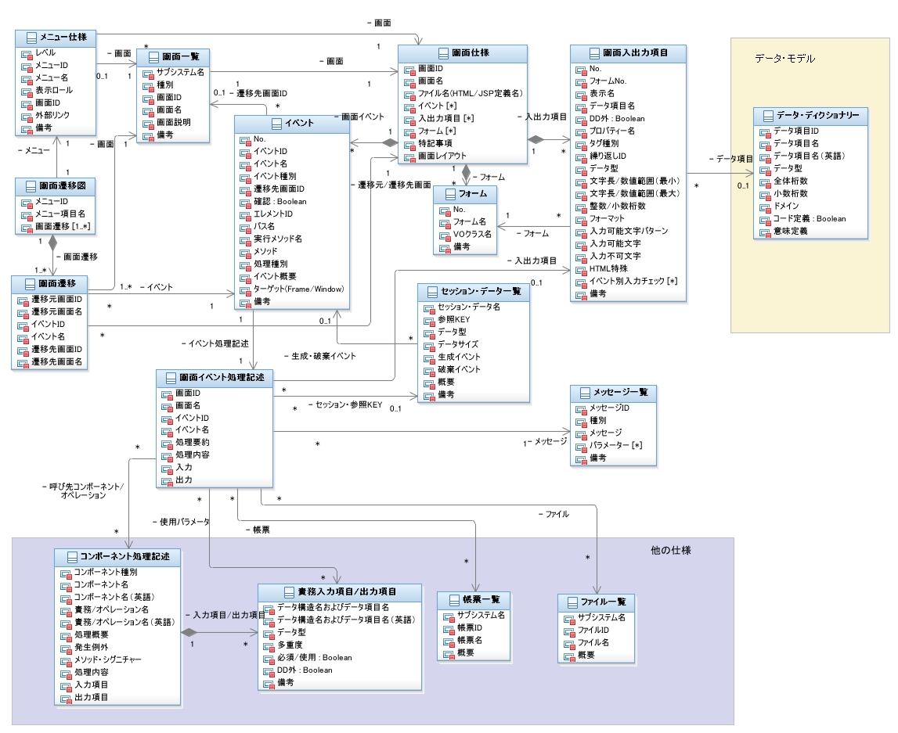
1.3 外部ワーク・プロダクトとの関係(2)
「画面設計仕様」として作成する範囲
※1 関連図では、主要な記述項目以外の項目は省略されている場合がある。

Slide 10
2.1 画面一覧 基本ルール
ファイル関連
  画面一覧ファイルの単位
    システム単位に作成する。
  画面一覧のファイル名
    「SC000_画面一覧.xls」
  画面一覧ファイルのカスタマイズ
    既存のシート名、列タイトル名を変更しないこと。
基本記述ルール^{※1}
  フォントは、「MS ゴシック 11pt」。
  英数字は、半角で記述すること。
  文章で記述する部分は、文末に「。」を記述する。
※1 これらの基本記述ルールは品質検証ツールによるチェック対象外である。

Slide 11
2.2.1 記述内容および記述ルール(ワーク・プロダクト ヘッダー)
1
4
5
2
6
7
3
8
9
No. | 記述項目 | 必須 | 記述内容および記述ルール
1 | プロジェクト名/システム名 | ○ | プロジェクト名およびシステム名を記述する。
2 | ドキュメントID | ○ | ドキュメントを一意に識別するための情報を記述する。
3 | ドキュメント名 | ○ | 当ドキュメントのワーク・プロダクト名「画面一覧」を記述する。
4 | 工程名 | ○ | 当ドキュメントを最終更新した際の工程名を記述する。
5 | バージョン | ○ | 当ドキュメントのバージョンを記述する。
6 | 作成者 | ○ | 当ドキュメントの作成者を記述する。 [変更履歴]シートと整合性をとる必要がある。
7 | 作成日 | ○ | 当ドキュメントの作成日を記述する。 [変更履歴]シートと整合性をとる必要がある。
8 | 更新者 |  | 当ドキュメント(Excelブック全体)の最終更新者を記述する。 [変更履歴]シートと整合性をとる必要がある。
9 | 更新日 |  | 当ドキュメント(Excelブック全体)の最終更新日を記述する。 [変更履歴]シートと整合性をとる必要がある。

Slide 12
2.2.2 記述内容および記述ルール(画面一覧)
0
1
2
3
4
5
6
7
No. | 記述項目 | 必須 | 記述内容および記述ルール
0 | (予備項目) |  | プロジェクト使用領域。 項番やIDを付与したい場合などに利用するための列。必要に応じて利用する。
1 | サブシステム名 | ○ | サブシステム名を記述する。
2 | 種別 | ○ | 画面の種別を記述する。 例： メニュー、共通、照会、編集
3 | 画面ID | ○ | 画面のIDを記述する。 システム内の他の画面IDと重複しないこと。
4 | 画面名 | ○ | 画面名を記述する。 「_」(半角アンダースコア)は使用しないこと。
5 | 画面説明 | ○ | 画面の概要説明を記述する。
6 | 備考 |  | 特記事項があれば記述する。
7 | 行削除 |  | 画面が削除された場合は「Y」を記述する。(デフォルトはブランク)

Slide 13
3.1 画面仕様 基本ルール
ファイル関連
  画面仕様ファイルの単位
    画面単位に作成する。
  画面仕様のファイル名
    「<画面ID>_<画面名>_画面仕様.xls」
  画面仕様のシート構成
    「画面仕様」と「画面レイアウト」の2つのシートで構成する。
  画面仕様ファイルのカスタマイズ
    既存のシート名、列タイトル名を変更しないこと。
基本記述ルール^{※1}
  フォントは、「MS ゴシック 11pt」。
  英数字は、半角で記述すること。
  文章で記述する部分は、文末に「。」を記述する。
※1 これらの基本記述ルールは品質検証ツールによるチェック対象外である。

Slide 14
3.2.1 記述内容および記述ルール(ワーク・プロダクト ヘッダー)
1
4
5
2
6
7
3
8
9
No. | 記述項目 | 必須 | 記述内容および記述ルール
1 | プロジェクト名/システム名 | ○ | プロジェクト名およびシステム名を記述する。
2 | ドキュメントID | ○ | ドキュメントを一意に識別するための情報を記述する。
3 | ドキュメント名 | ○ | 当ドキュメントのワーク・プロダクト名「画面仕様」を記述する。
4 | 工程名 | ○ | 当ドキュメントを最終更新した際の工程名を記述する。
5 | バージョン | ○ | 当ドキュメントのバージョンを記述する。
6 | 作成者 | ○ | 当ドキュメントの作成者を記述する。 [変更履歴]シートと整合性をとる必要がある。
7 | 作成日 | ○ | 当ドキュメントの作成日を記述する。 [変更履歴]シートと整合性をとる必要がある。
8 | 更新者 |  | 当ドキュメント(Excelブック全体)の最終更新者を記述する。 [変更履歴]シートと整合性をとる必要がある。
9 | 更新日 |  | 当ドキュメント(Excelブック全体)の最終更新日を記述する。 [変更履歴]シートと整合性をとる必要がある。

Slide 15
3.2.2 記述内容および記述ルール(画面仕様 - 基本情報)
1
2
3
No. | 記述項目 | 必須 | 記述内容および記述ルール
1 | 画面ID | ○ | 「画面一覧」に定義されている、画面IDを記述する。
2 | 画面名 | ○ | 「画面一覧」に定義されている、画面名を記述する。
3 | ファイル名 (HTML/ JSP定義名) | ○ | HTML/JSPファイル名を記述する。

Slide 16
3.2.3 記述内容および記述ルール(画面仕様 - イベント)(1)
1
2
3
4
5
6
7
8
9
10
11
12
13
14
No. | 記述項目 | 必須 | 記述内容および記述ルール
1 | No. | ○ | 画面内の同一処理ごとに採番する。 イベント別入力チェックから参照されるため、他のNo.と区別するために「E+連番」を付与するとよい。
2 | イベントID | ○ | 「画面イベント一覧」に定義されている、イベントIDを記述する。
3 | イベント名 | ○ | 「画面イベント一覧」に定義されている、イベント名を記述する。
4 | イベント種別 | ○ | イベント種別を記述する。 どのような操作、タイミングでイベントが実行されるかを記述する。 Click ： ボタンやリンクがクリックされた時 Change ： 入力フィールの内容が変更された時 KeyDown ： 特定のキーが押下された時 ※イベント種別候補はプロジェクトごとに決定する
5 | 遷移先画面ID | ○ | 遷移先の画面IDを記述する。 複数ある場合は「,」(カンマ)区切りで記述する。 例)SCOMBR992,SCOMBBR993,SCOMBBR999 自画面遷移の場合は「CURRENT」と記述する。

Slide 17
3.2.3 記述内容および記述ルール(画面仕様 - イベント)(2)
1
2
3
4
5
6
7
8
9
10
11
12
13
14
No. | 記述項目 | 必須 | 記述内容および記述ルール
6 | 確認 | ○ | ポップ・アップ・ウィンドウによるイベント実行の確認の有無を記述する。 TRUE：確認する FALSE：確認しない
7 | エレメントID | ○ | イベント対象エレメントのIDを記述する。
8 | パス名 | ○ | 該当イベントが実行されたとき、呼び出されるURLまたはJavaScriptファイル名を記述する。
9 | 実行メソッド名 | ○ | 該当イベントが実行されたとき、呼び出されるメソッド名を記述する。 例)doInit 初期化処理 doPage ページング処理 ・・・ メソッド名のルールについては、使用する開発フレームワーク等に合わせて標準化する。
10 | メソッド | ○ | 該当イベントを実行するときのHTTPメソッドを記述する。 例)POST/GET/PUT・・・

Slide 18
3.2.3 記述内容および記述ルール(画面仕様 - イベント)(3)
1
2
3
4
5
6
7
8
9
10
11
12
13
14
No. | 記述項目 | 必須 | 記述内容および記述ルール
11 | 処理種別 | ○ | 処理種別を記述する。 M ：全画面遷移処理 MFU ：ファイルアップロード処理(画面遷移あり) FD ：ファイルダウンロード処理 WO ：サブ画面(モードレス)起動処理 DO ：サブ画面(モーダル)起動処理 WC ：サブ画面(モードレス)クローズ処理 DC ：サブ画面(モーダル)クローズ処理 AJ ：非同期部分画面更新処理 AJFU ：ファイルアップロード処理(画面遷移なし)
12 | イベント概要 | ○ | イベントの概要を記述する。
13 | ターゲット(Frame/Window) |  | フレームやウィンドウ間遷移を行う場合は更新先のターゲットIDを記述する。 自画面遷移の場合は省略。
14 | 備考 |  | イベントに関する特記事項があれば記述する。

Slide 19
3.2.4 記述内容および記述ルール(画面仕様 - 入出力項目)(1)
1
2
3
4
5
6
7
8
9
10
11
17
12
13
14
15
16
18
19
No. | 記述項目 | 必須 | 記述内容および記述ルール
1 | No. | ○ | 連番を採番し記述する。
2 | フォームNo. | ○ | フォームNo.を記述する。
3 | 表示名 |  | 画面レイアウトの表示名(ラベル)を記述する。
4 | データ項目名 | ○ | データ項目名を記述する。 「データ・ディクショナリー」に該当項目があれば、データ・ディクショナリー内のデータ項目を記述する。 「データ・ディクショナリー」に該当項目がない場合は、同一画面内で重複しない任意の項目名を記述する。(ただし繰り返しIDが異なる場合は、重複しても良い)
5 | DD外 |  | 「データ・ディクショナリー」に該当項目がない場合は「Y」を記述する。
6 | プロパティー名 | ○ | 英字項目名を記述する。 JavaBeans命名規則に従うこと。
7 | タグ種別 | ○ | タグ種別を選択する。 ※「3.2.4.1 タグ種別一覧サンプル」参照。

Slide 20
3.2.4 記述内容および記述ルール(画面仕様 - 入出力項目)(2)
1
2
3
4
5
6
7
8
9
10
11
17
12
13
14
15
16
18
19
No. | 記述項目 | 必須 | 記述内容および記述ルール
8 | 繰り返しID |  | 繰り返し項目をカテゴリー分けをして、同一カテゴリーの項目に一意の英数字名を付与する。
9 | データ型 |  | データ型を選択する。 C:文字 N：数値 D：日時 Select、radio等、選択式の入力フィールドやwrite等の表示専用項目の場合は記述しない。
10 | 文字長/数値範囲 |  | 入力データの長さを記述する。 テータ型が文字の場合は文字の長さの最小と最大、数値・日時の場合は範囲を記述する。
11 | 整数/小数桁数 |  | データ型が数値の場合、整数部の桁数と小数部の桁数を記述する。 「整数桁数.小数桁数」で指定する。
12 | フォーマット |  | 入出力のフォーマットを記述する。
13 | 入力可能文字パターン |  | 入力パターンを「3.2.4.2 入力パターン一覧(サンプル)」から選択し組み合わせて記述する。 例)半角英数： an 半角数字記号： ns
14 | 入力可能文字 |  | 入力を許可する文字を直接記述する。
15 | 入力不可文字 |  | 入力を許可しない文字を直接記述する。

Slide 21
3.2.4 記述内容および記述ルール(画面仕様 - 入出力項目)(3)
1
2
3
4
5
6
7
8
9
10
11
17
12
13
14
15
16
18
19
No. | 記述項目 | 必須 | 記述内容および記述ルール
16 | HTML特殊 |  | HTML特殊文字を許可する場合は「○」を記述する。
- | イベント別 入力チェック |  | イベントごとの入力チェック仕様を記述するエリア。
17 | (イベントNo.) |  | イベント欄のNo.と一致するイベントNo.を記述する。
18 | チェック有無 |  | チェックする内容に合わせて、チェックする項目に「○」「△」を記述する。 ○：必須チェックおよびデータ型、桁数などをチェックする。 △：入力されていた場合のみデータ型、桁数などをチェックする。
19 | 備考 |  | 特記事項があれば記述する。

Slide 22
3.2.4.1 タグ種別一覧(サンプル)
使用するタグ種別は、プロジェクトごとに開発標準に合わせて確定すること。下記に例を示す。
タグ種別 | タグ内容 | タグ種別 | タグ内容
標準的なHTMLフォームタグを使う場合 |  | Dojo^{※1} のdijitを使う場合
Write | 出力 | DjValidationTxt | (Dojo^{※1})dijit.ValidationTextBox
Text | テキスト・ボックス | DjNumberTxt | (Dojo^{※1})dijit.NumberTextBox
Password | パスワード | DjDateTxt | (Dojo^{※1})dijit.DateTextBox
Pulldown | プルダウン(単一選択) |  | ・・・
Radio | ラジオ・ボタン
Checkbox | チェック・ボックス | B-Cat^{※2}を使う場合
TextArea | テキスト・エリア | DateAssist | (B-Cat^{※2})日付入力
List | リスト・ボックス(複数選択) | MaskAssist | (B-Cat^{※2})マスク入力
FIle | ファイル・アップロード | NumberAssist | (B-Cat^{※2})数値入力
※1 Dojoは、オープン・ソースのJavaScriptライブラリーで、さまざまなUIパーツを含んでいる。
※2 B-Catは、JavaScriptを用いて入力支援機能を実現するWebアプリケーション部品のIPアセット。

Slide 23
3.2.4.2 入力パターン一覧(サンプル)
パターン値 | 入力チェック内容 | パターン値 | 入力チェック内容
Z | 郵便番号 | J | 漢字
T | 電話番号 | b | 半角空白
M | メールアドレス | B | 全角空白
U | 入力チェックなし | G | 全角
a | 半角英字 | C | 半角英数
+a | 半角英字大文字
-a | 半角英字小文字
A | 全角英字
+A | 全角英字大文字
-A | 全角英字小文字
n | 半角数字
N | 全角数字
s | 半角記号
S | 全角記号
k | 半角カタカナ
K | 全角カタカナ
H | ひらがな

Slide 24
3.2.5 記述内容および記述ルール(画面仕様 – フォーム)
1
2
3
4
No. | 記述項目 | 必須 | 記述内容および記述ルール
1 | No. | ○ | フォームごとに連番を採番する。 画面データを意味のある単位に分析し分割する。 常に全ての情報がリフレッシュされるような画面の場合、フォームは1つで良い。 入出力項目から参照されるので、他のNo.と区別するため、「F+連番」を付与するとよい。
2 | フォーム名 | ○ | フォーム名を記述する。
3 | VOクラス名 | ○ | VOクラス名を記述する。
4 | 備考 |  | 特記事項があれば記述する。

Slide 25
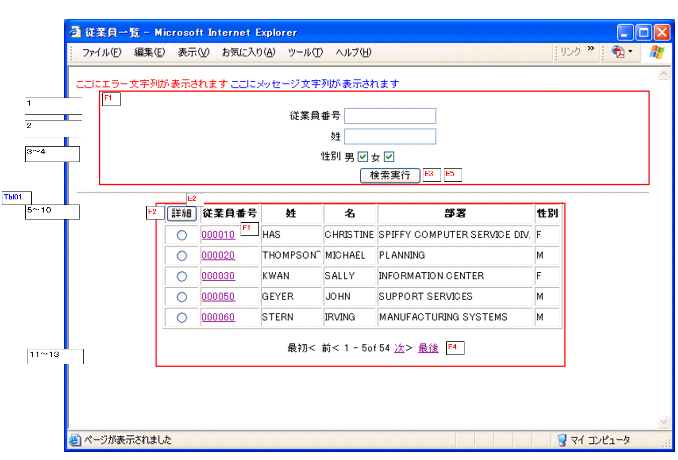
3.2.6 記述内容および記述ルール(画面レイアウト)
1
4
5
3
2
No. | 記述項目 | 必須 | 記述内容および記述ルール
1 | キャプチャ画像 | ○ | 画面レイアウトの全体像は画面キャプチャを貼付する。
2 | 項目番号 | ○ | 「画面仕様」の「入出力項目」に定義されている「No.」を画面レイアウト上に配置する。 横に複数項目並ぶ場合は左端に項目の開始No.と終了No.を記述する。
3 | 繰り返しID | ○ | 「画面仕様」の「入出力項目」に定義されている、「繰り返しID」を画面レイアウト上に配置する。 繰り返し項目(表)の範囲を指定する。
4 | フォームNo. | ○ | 「画面仕様」の「入出力項目」に定義されている「フォームNo」.を画面レイアウト上に配置する。 フォームに含まれる項目エリアを赤線で囲む。
5 | イベントNo. | ○ | 「画面仕様」の「イベント」に定義されている「No.」をレイアウト上に配置する。

Slide 26
4.1 画面イベント一覧 基本ルール
画面イベント一覧は、アプリケーション開発フレームワークにWeb application components (WACs)を適用する場合に作成する。
  当一覧からWACsアプリケーションの動作に必要な定義ファイルを生成することができる。
  他のフレームワークを利用する場合、当一覧の作成は必須ではない。
ファイル関連
  画面イベント一覧ファイルの単位
    システム単位に、1ファイル作成する。
  画面イベント一覧ファイル名
    「EV000_画面イベント一覧.xls」
  画面イベント一覧ファイルのカスタマイズ
    既存のシート名、列タイトル名を変更しないこと。
基本記述ルール^{※1}
  フォントは、「MS ゴシック 11pt」。
  英数字は、半角で記述すること。
  文章で記述する部分は、文末に「。」を記述する。
※1 これらの基本記述ルールは品質検証ツールによるチェック対象外である。

Slide 27
4.2.1 記述内容および記述ルール(ワーク・プロダクト ヘッダー)
1
4
5
2
6
7
3
8
9
No. | 記述項目 | 必須 | 記述内容および記述ルール
1 | プロジェクト名/システム名 | ○ | プロジェクト名およびシステム名を記述する。
2 | ドキュメントID | ○ | ドキュメントを一意に識別するための情報を記述する。
3 | ドキュメント名 | ○ | 当ドキュメントのワーク・プロダクト名「画面イベント一覧」を記述する。
4 | 工程名 | ○ | 当ドキュメントを最終更新した際の工程名を記述する。
5 | バージョン | ○ | 当ドキュメントのバージョンを記述する。
6 | 作成者 | ○ | 当ドキュメントの作成者を記述する。 [変更履歴]シートと整合性をとる必要がある。
7 | 作成日 | ○ | 当ドキュメントの作成日を記述する。 [変更履歴]シートと整合性をとる必要がある。
8 | 更新者 |  | 当ドキュメント(Excelブック全体)の最終更新者を記述する。 [変更履歴]シートと整合性をとる必要がある。
9 | 更新日 |  | 当ドキュメント(Excelブック全体)の最終更新日を記述する。 [変更履歴]シートと整合性をとる必要がある。

Slide 28
4.2.2 記述内容および記述ルール(画面イベント一覧)(1)
0
1
2
3
4
5
6
7
8
9
10
11
No | 記述項目 | 必須 | 記述内容および記述ルール
0 | (予備項目) |  | プロジェクト使用領域。 項番やIDを付与したい場合などに利用するための列。必要に応じて利用する。
1 | 画面ID |  | 画面IDを記述する。 他システムから直接呼び出される場合は省略可能。
2 | イベントID | ○ | イベントIDを記述する。
3 | イベント名 | ○ | イベント名を記述する。
4 | 遷移先画面ID | ○ | 遷移先の画面IDを記述する。 複数ある場合は“,”で区切って全て記述する。 例)SCOMBR992,SCOMBBR993,SCOMBBR999 自画面遷移の場合は「CURRENT」と記述する。
5 | セッション |  | セッションを作成または削除するイベントの場合、下記を記述する。 1 ：作成 2 ：無効化 省略：何もしない
6 | サブセッション |  | フレームワークとしてWACsを適用する場合、サブセッションを作成または削除するイベントの場合、下記を記述する。 1 ：分割 2 ：消去 省略：何もしない

Slide 29
4.2.2 記述内容および記述ルール(画面イベント一覧)(2)
0
1
2
3
4
5
6
7
8
9
10
11
No | 記述項目 | 必須 | 記述内容および記述ルール
7 | サービス・タイプ |  | フレームワークとしてWACsを適用する場合、サービスの実行タイプを記述する。 0 ：実行不可 1 ：実行可 2 ：時間帯指定 省略：実効可
8 | ログオン要否 |  | ログオンが必要なイベントかどうか記述する。 省略：ログオン必要 1 ：ログオン不要
9 | 遷移イベント種別 |  | フレームワークとしてWACsを適用する場合、遷移イベント種別を記述する。 以下の値をカンマ区切りで複数指定可能。 (空白)：通常イベント 初期化(1) ： 初期化イベント 前表示(2) ： 前表示イベント 再表示(3) ： 再表示イベント アンチェック(4) ： アンチェックイベント 無視(5) ： 無視イベント 消去(6) ： 消去イベント 復元(7) ： 復元イベント エラー・ページ無効(8) ： エラー・ページ無効イベント

Slide 30
4.2.2 記述内容および記述ルール(画面イベント一覧)(2)
0
1
2
3
4
5
6
7
8
9
10
11
No | 記述項目 | 必須 | 記述内容および記述ルール
10 | 備考 |  | 特記事項があれば記述する。
11 | 行削除 |  | 画面イベントが削除された場合は「Y」を記述する。(デフォルトはブランク)

Slide 31
5.1 画面イベント処理記述 基本ルール
ファイル関連
  画面イベント処理記述ファイルの単位
    画面単位に画面イベント処理記述を、1ファイル作成する。
    画面イベントが複数ある場合はシートを追加する。
  画面イベント処理記述ファイル名
    「<画面ID>_<画面名>_画面イベント処理記述.xls」
  シート名
    シート名は「<イベントID>」とする。
基本記述ルール^{※1}
  フォントは、「MS ゴシック 11pt」。
  英数字は、半角で記述すること。
  文章で記述する部分は、文末に「。」を記述する。
※1 これらの基本記述ルールは品質検証ツールによるチェック対象外である。

Slide 32
5.2.1 記述内容および記述ルール(ワーク・プロダクト ヘッダー)
1
4
5
2
6
7
3
8
9
10
11
No. | 記述項目 | 必須 | 記述内容および記述ルール
1 | プロジェクト名/システム名 | ○ | プロジェクト名およびシステム名を記述する。
2 | ドキュメントID | ○ | ドキュメントを一意に識別するための情報を記述する。
3 | ドキュメント名 | ○ | 当ドキュメントのワーク・プロダクト名「画面イベント処理記述」を記述する。
4 | 工程名 | ○ | 当ドキュメントを最終更新した際の工程名を記述する。
5 | バージョン | ○ | 当ドキュメントのバージョンを記述する。
6 | 作成者 | ○ | 当ドキュメントの作成者を記述する。 [変更履歴]シートと整合性をとる必要がある。
7 | 作成日 | ○ | 当ドキュメントの作成日を記述する。 [変更履歴]シートと整合性をとる必要がある。
8 | 更新者 |  | 当ドキュメント(Excelブック全体)の最終更新者を記述する。 [変更履歴]シートと整合性をとる必要がある。
9 | 更新日 |  | 当ドキュメント(Excelブック全体)の最終更新日を記述する。 [変更履歴]シートと整合性をとる必要がある。
10 | 画面ID | ○ | 画面IDを記述する。
11 | 画面名 | ○ | 画面名を記述する。

Slide 33
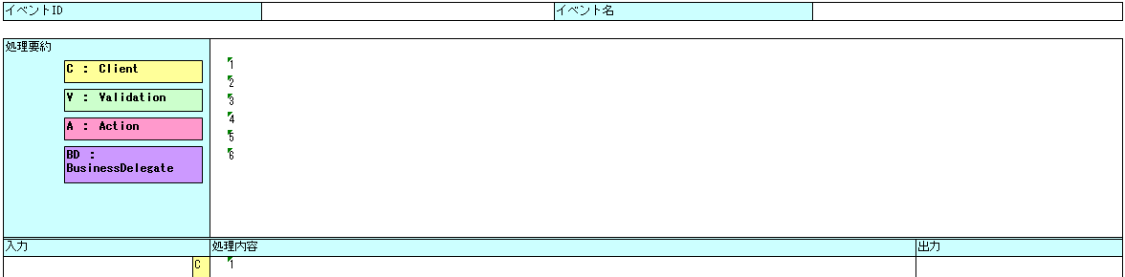
5.2.2 記述内容および記述ルール(画面イベント処理記述)
1
2
3
4
5
6
7
No. | 記述項目 | 必須 | 記述内容および記述ルール
1 | イベントID | ○ | 処理内容を記述する該当イベントIDを記述する。
2 | イベント名 | ○ | 処理内容を記述する該当イベント名を記述する。
3 | 処理要約 | ○ | 画面イベント処理の要約を記述する。
4 | 入力 | ○ | 画面イベント処理の入力データを記述する。
5 | 実装レイヤー | ○ | 画面イベント処理が実装されるレイヤーを記述する。
6 | 処理内容 | ○ | 画面イベントの処理内容を記述する。
7 | 出力 | ○ | 画面イベント処理の出力データを記述する。

Slide 34
5.3.1 処理要約
処理要約
  画面イベント処理の要約を、数行で簡潔に記述する。
  [記述例]
入力チェック(クライアント処理)
入力チェック(サーバー処理)
画面入力データの取得
セッション・データの取得
従業員詳細検索処理を実行
出力データの編集
セッション・データの格納
画面出力

Slide 35
5.3.2 入力
入力
  画面イベント処理で使用する入力データを記述する。
  通常は、画面入力データ、セッション・データ、アップロード・ファイルを記述する。
    画面入力データは「画面仕様」を参照し、「画面ID」と「データ項目名」を記述する。
    セッション・データは「セッション・データ一覧」を参照し、「参照KEY」を記述する。
    アップロード・ファイルは「ファイル一覧」を参照し、「ファイルID」を記述する。
  [記述例]
【画面ID】SCOMB001
従業員番号
姓
性別：男
性別：女
【セッション】
Emp_DTO_List
【ファイルID】FLOMB0001
画面入力データ
入力画面の「画面ID」を記述する。
「データ項目名」はセルをずらして記述する。
セッション・データ
セッション・データ一覧の「参照KEY」を記述する。
セッションからの入力を使用しないことを明示的に示したい場合は、「なし」と記述する。
アップロード・ファイル
アップロードするファイルの「ファイルID」を記述する。

Slide 36
5.3.3 実装レイヤー
実装レイヤー
  処理が実装されるレイヤーを記述する。
  具体的なレイヤーは適用するアーキテクチャーや適用するフレームワークによりプロジェクトで定義する。
  実装レイヤーのサンプルを下表に示す。
No. | 実装レイヤー | 記述内容および記述ルール
1 | Client | クライアント画面上で実施する入力データのチェックなどの処理全般を記述する。 ブラウザー画面の場合、通常はJavaScriptで実装する。
2 | Validation | サーバー側で実施する入力データの単体チェック、相関チェックを記述する。 フレームワークで自動的にチェック・ロジックが生成される場合は省略可能。 このレイヤーでDBアクセスを伴うチェックを実施するかどうかは全体アーキテクチャーとして定義しておく。
3 | Action | 画面入力データの取得や、画面遷移のコントロールを記述する。
4 | Business Delegate | 画面データを後続レイヤーのコンポーネントが必要としているデータ構造(DTOなど)に変換する。 コンポーネントを呼び出して業務ロジックを実施する。 このレイヤーで業務ロジックは実施しない。(「コンポーネント処理記述」に記載する)

Slide 37
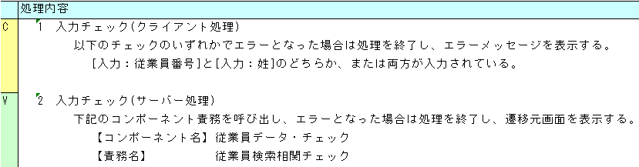
5.3.4 処理内容(1)
処理内容(1)
  画面イベントの具体的な処理内容を記述する。
  入力チェックでは単項目チェック、相関チェックなどを記述する。ただし画面仕様の「イベント別入力チェック」で定義されている「必須」、「型」、「桁」のチェックは画面イベント処理記述で改めて定義する必要はない。
  [記述例]

Slide 38
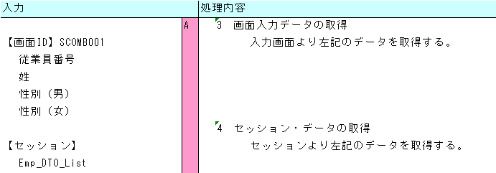
5.3.4 処理内容(2)
処理内容(2)
  画面入力データやセッション・データの取得を記述する。
  イベント処理記述で使用するデータ項目名は「入力」欄に記述する。
  [記述例]

Slide 39
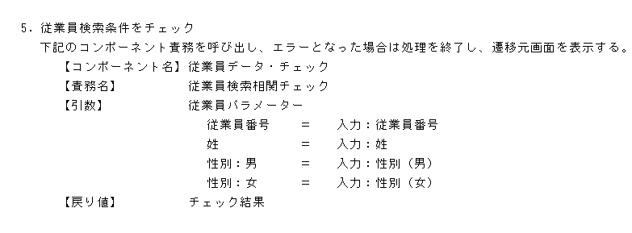
5.3.4 処理内容(3)
処理内容(3)
  取得した画面入力データやセッション・データをパラメータに設定し、主処理となるコンポーネント責務の呼び出しを記述する。
    コンポーネント責務の呼び出し方法の詳細は「5.4.1 処理内容 - コンポーネント責務の呼び出し」を参照すること。
    画面イベント処理を記述する上で、複数の画面イベントに共通な処理の定義が必要となった場合は、「コンポーネント責務一覧」に必要な共通処理を追記し、コンポーネント処理記述を記述する。
  [記述例]

Slide 40
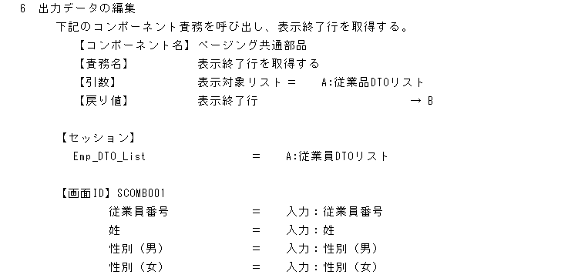
5.3.4 処理内容(4)
処理内容(4)
  処理結果に基づき、出力データ(セッションおよび遷移先画面のデータ項目)に値を設定する。
    出力データへの設定方法の詳細は「5.4.4 処理内容 – 画面イベント処理の出力」を参照すること。
  [記述例]
セッションにデータを格納する
遷移先画面のデータ項目に値を格納する。

Slide 41
5.3.4 処理内容(5)
処理内容(5)
  画面出力およびセッション・データの格納を記述する。
  具体的なデータ項目名は出力欄に記述する。
  [記述例]
処理内容
出力
7 セッション・データの格納
・右記データをセッションに格納する。
8 画面出力
・右記画面を出力する。
【セッション】
Emp_DTO_List
【画面ID】SCOMB001
従業員番号
姓
性別(男)
性別(女)
従業員選択
TBL01.姓
TBL01.名
「右記データ」の内容は出力欄の同じ行から記述を開始するとわかりやすい。
「右記画面」の内容は出力欄の同じ行から記述を開始するとわかりやすい。

Slide 42
5.3.5 出力(1)
出力(1)
  画面イベント処理の出力データを記述する。
  通常は画面出力データ、セッション・データ、出力される帳票データ、ダウンロード・ファイル、メッセージを記述する。
    画面出力データは「画面仕様」を参照し、「画面ID」と「データ項目名」を記述する。
    セッション・データは「セッション・データ一覧」を参照し、「参照KEY」を記述する。
  [記述例]
【画面ID】SCOMB001
従業員番号
TBL1.姓
TBL1.名
【セッション】
Emp_DTO_List
画面入力データ
入力画面の「画面ID」を記述する。
「データ項目名」はセルをずらして記述する。
繰り返しIDをもつデータ項目は、
<繰り返しID>+”.”+<データ項目名>
の形式で記述する。
セッション・データ
セッション・データ一覧の「参照KEY」を記述する。

Slide 43
5.3.5 出力(2)
出力(2)
    帳票は「帳票一覧」を参照し、「帳票ID」を記述する。
    ダウンロード・ファイルは「ファイル一覧」を参照し、「ファイルID」を記述する。
    メッセージは「メッセージ一覧」を参照し、「メッセージID」を記述する。
  [記述例]
【帳票ID】RPOMB0001
【ファイルID】FLOMB0001
【メッセージID】MGOMB0001E
帳票
出力する帳票の「帳票ID」を記述する。
ダウンロード・ファイル
ダウンロードするファイルの「ファイルID」を記述する。
メッセージ
出力するメッセージの「メッセージID」を記述する。

Slide 44
5.4.1 処理内容 - コンポーネント責務の呼び出し
処理内容の記述において、コンポーネント責務の呼び出しを行う場合は以下の書式を使用する。
      下記のコンポーネント責務を呼び出し、～(目的語)を～(動詞)する。
      【コンポーネント名】 <コンポーネント名(日本語名)>
      【責務名】 <責務/オペレーション名(日本語)>
      【引数】 AAA
      aaa = なし
      bbb = 入力： bb
      ccc = A： cc
      BBB = B： BB
      【戻り値】 ZZZ →L
      xxx
      yyy
データ・マッピングの右辺
呼び出し先責務に引き渡すデータを記述する^{※1}。
データを渡さないことを明示的に示したい場合は「なし」と記述する。
データ・マッピングの左辺
呼び出し先責務の入力パラメーター名を記述する。
データ構造がある場合はセルをずらして階層化する。
AAA(データ構造名)
aaa(データ項目名)
bbb(データ項目名)
ccc(データ項目名)
データ構造の代入
左辺および右辺にデータ構造名を記述した場合は、それぞれのデータ構造に属する同一名のデータ項目間で代入を行うものとする。
データ・マッピングの左辺と右辺を「=」
(半角 or 全角イコール)で区切る。
参照ラベル定義^{※2}
後続の処理で戻り値を参照する場合は、参照ラベルを付与する。
呼び出す責務の出力パラメーター(データ項目)名を記述する。
データ構造がある場合はセルをずらして階層化する。(入力パラメーターと同様)
最上位のデータ項目またはあとで参照されるデータ項目のみを記述する。
※1 データの記述方法の詳細は「5.4.3 値の参照」を参照すること。
※2 参照ラベルについては「5.4.2 データの受け取りと参照ラベル定義」を参照すること。

Slide 45

5.4.2 処理内容 – データの受け取りと参照ラベル定義
コンポーネント責務の呼び出しの結果の受け取りは、以下の書式で記述する。
  参照ラベル定義
  受け取ったデータを後続の処理で参照できるよう、参照ラベルを以下の書式で記述する。
  [記述例]
      【戻り値】 ZZZ →L
      xxx
      yyy
参照ラベル定義(下記参照)
後続の処理でデータを参照する場合は、参照ラベルを付与する。
呼び出し先で定義されている出力データ項目を記述する。
データ構造がある場合はセルをずらして階層化する。(入力データ項目と同様)
最上位のデータ項目またはあとで参照されるデータ項目のみを記述する。
<データ構造/項目名> → <参照ラベル名>
参照したいデータ構造と参照ラベル名を「→」(全角右向き矢印)でつなぐ。
「受注登録検証結果」を、後の記述で参照するために、「A」という参照ラベル名を定義する場合の記述。
(同一行に記述する)
これ以降、戻り値のデータは「A：受注登録検証結果」として参照可能となる。※2

Slide 46

5.4.3 処理内容 - 値の参照(1)
処理内容の記述において、入力データ項目その他の値を参照する場合は以下の書式を使用する。
  「入力」覧で定義されたデータ項目の場合
  入力： <データ項目>
  他のコンポーネント責務呼び出し等の戻り値として得られたデータ項目の場合
  <参照ラベル名>：<データ項目>
参照するデータ項目が、構造を持つ場合は以下のように記述する。
  <データ構造名> + ．(+ ・・・) <要素データ項目名>
  [記述例]
これらの参照を文章中に記述する場合は、全体を[](半角大括弧)で囲む。
  [記述例]
「入力」欄で定義されたデータ項目であることを示す文字列「入力」とデータ項目名を、「：」(全角 or 半角コロン)でつなぐ。
参照ラベル名と参照するデータ項目を
「： 」(全角 or 半角コロン)でつなぐ。
データ構造名と要素データ項目名を
「． 」(全角 or 半角ドット)でつなぐ。
データ構造が入れ子になっている場合は、必要な回数繰り返す。
「B」という参照ラベル名を定義された「価格決定結果」データ構造の「受注単価」データ項目を参照している場合の記述。
「入力」欄で定義された「従業員番号」を示す場合の記述。

Slide 47
5.4.3 処理内容 - 値の参照(2)
処理内容の記述において、定数値を参照する場合は以下の書式を使用する。
  コードの場合
    「<コード名>」 全角カギカッコで囲む。
    [記述例] 「売切り」
  数値の場合
    <数値> 数値を直接記述する。
    [記述例] 12.5
  文字列の場合
    "<文字列>" 「"」 (半角ダブルクォーテーション)で囲む。
    [記述例] "abc"
  値の設定/未設定を表す場合
    (設定済) NOT NULLを意味する場合、「(設定済)」と記述する。
    (未設定) NULLを意味する場合、「(未設定)」と記述する。

Slide 48
5.4.4 処理内容 – 画面イベント処理の出力
処理内容の記述において、画面イベント処理の出力に値を設定する場合は以下のように記述する。
  セッション・データの格納
  画面出力データの格納
      【セッション】 AAA = B: bb
      CCC = 入力： ccc
セッション・データの格納
左辺には、「出力」欄に記述されたセッションの参照KEYを記述する。
右辺には、代入するデータを記述する。^{※1}
      【画面ID】 <出力画面ID>
      AAA = B: bb
      TBLA1.CC = 入力： ccc
「出力」欄に記述されている出力先の画面IDを記述する。
画面出力データの格納
左辺には、「出力」欄に記述された画面データ項目を記述する。
繰り返しIDをもつデータ項目は、
<繰り返しID>+”.”+<データ項目名>
の形式で記述する。
右辺には、代入するデータを記述する。^{※1}
※1 データの記述方法の詳細は「5.4.3 値の参照」を参照すること。

Slide 49
5.4.5 処理内容 - 記述上のヒント (1)
処理構造(1)
  処理内容は以下のような「制御構文キーワード」を使用して、構造を明確に記述することを推奨する。「制御構文キーワード」は独立したセルに記述し、なるべく太字(または黒以外の文字色)にする。
  IF、ENF IFの直後には分岐条件を、FORの直後には繰り返し条件を記述する。
制御構文キーワードの表記 | キーワードの意味
「IF…THEN…」、「ELSE IF…」、「ELSE…」、「END IF」 | 条件分岐。
「FOR…」、「END FOR」 | 繰り返し。
「BREAK」、「CONTINUE」 | 繰り返しの中断、継続。(必要に応じて使用する)
「RETURN」 | 処理が完了し、結果を呼び出し元のコンポーネントに返す。

Slide 50
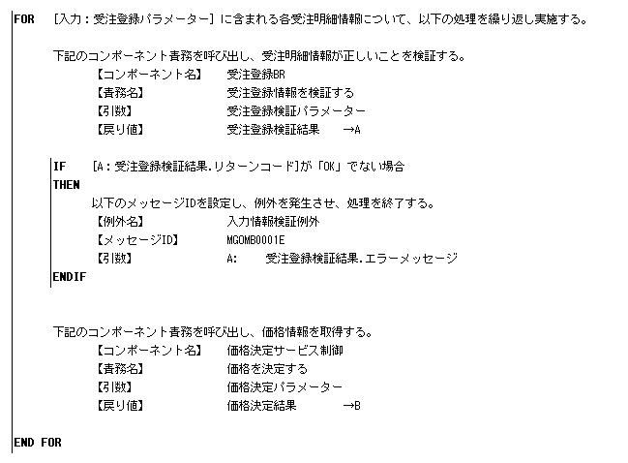
5.4.5 処理内容 - 記述上のヒント (2)
処理構造(2)
  制御構文キーワードがおよぶ範囲や、処理内容のレベル感が一目でわかるように、インデントをそろえて記述する。(項番で表す必要はない)
キーワードで記述
「FOR」、「END FOR」
「FOR」 ループ内の各処理のインデントのレベルを揃える
キーワードで記述
「IF…」「THEN…」、「END IF」

Slide 51
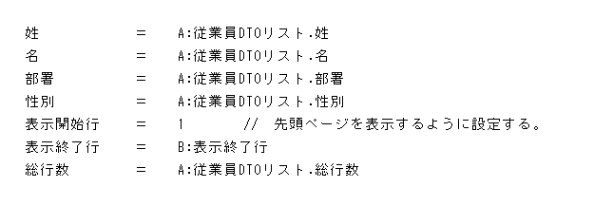
5.4.5 処理内容 - 記述上のヒント (3)
コメントの利用
  コンポーネント責務呼び出しや出力の設定など、記述すべき項目が指定されている箇所において、指定された項目以外の情報を記述したい場合は、「//」(連続する半角スラッシュ)を前に置く。
    「//」から当該行の末尾までに記述された内容は、「9. ツールによる品質検証」に記述されている品質検証の対象外となる。

Slide 52
6.1 メッセージ一覧 基本ルール
ファイル関連
  メッセージ一覧の単位
    システム単位に作成する。
  メッセージ一覧のファイル名
    「MG000_メッセージ一覧.xls」
  メッセージ一覧ファイルのカスタマイズ
    既存のシート名、列タイトル名を変更しないこと。
基本記述ルール^{※1}
  フォントは、「MS ゴシック 11pt」。
  英数字は、半角で記述すること。
  文章で記述する部分は、文末に「。」を記述する。
※1 これらの基本記述ルールは品質検証ツールによるチェック対象外である。

Slide 53
6.2.1 記述内容および記述ルール(ワーク・プロダクト ヘッダー)
1
4
5
2
6
7
3
8
9
No. | 記述項目 | 必須 | 記述内容および記述ルール
1 | プロジェクト名/システム名 | ○ | プロジェクト名およびシステム名を記述する。
2 | ドキュメントID | ○ | ドキュメントを一意に識別するための情報を記述する。
3 | ドキュメント名 | ○ | 当ドキュメントのワーク・プロダクト名「メッセージ一覧」を記述する。
4 | 工程名 | ○ | 当ドキュメントを最終更新した際の工程名を記述する。
5 | バージョン | ○ | 当ドキュメントのバージョンを記述する。
6 | 作成者 | ○ | 当ドキュメントの作成者を記述する。 [変更履歴]シートと整合性をとる必要がある。
7 | 作成日 | ○ | 当ドキュメントの作成日を記述する。 [変更履歴]シートと整合性をとる必要がある。
8 | 更新者 |  | 当ドキュメント(Excelブック全体)の最終更新者を記述する。 [変更履歴]シートと整合性をとる必要がある。
9 | 更新日 |  | 当ドキュメント(Excelブック全体)の最終更新日を記述する。 [変更履歴]シートと整合性をとる必要がある。

Slide 54
6.2.2 記述内容および記述ルール(メッセージ一覧)
0
1
2
3
4
5
6
No. | 記述項目 | 必須 | 記述内容および記述ルール
0 | (予備項目) |  | プロジェクト使用領域。 項番やIDを付与したい場合などに利用するための列。必要に応じて利用する。
1 | メッセージID | ○ | メッセージIDを記述する。
2 | 種別 | ○ | メッセージ種別を選択し記述する。 ※「6.2.2.1 メッセージ種別一覧」参照。
3 | メッセージ | ○ | メッセージ内容を記述する。 可変部分(パラメーター)は「{}」(中括弧)で囲み、順番に0から順番に番号を付与する。
4 | パラメーター | ○ | メッセージにパラメーターが含まれる場合は、パラメーターの説明を記述する。
5 | 備考 |  | 特記事項があれば記述する。
6 | 行削除 |  | メッセージが削除された場合には「Y」を記述する。(デフォルトはブランク)

Slide 55
6.2.2.1 メッセージ種別一覧(サンプル)
メッセージ種別一覧
記号 | 意味
A | アクセス
T | トレース
D | デバッグ
I | 情報
W | 警告
E | エラー
F | 重大

Slide 56
7.1 メニュー仕様 基本ルール
ファイル関連
  メニュー仕様の単位
    システム単位に作成する。
  メニュー仕様のファイル名
    「MN000_メニュー仕様.xls」
  メニュー仕様ファイルのカスタマイズ
    既存のシート名、列タイトル名を変更しないこと。
基本記述ルール^{※1}
  フォントは、「MS ゴシック 11pt」。
  英数字は、半角で記述すること。
  文章で記述する部分は、文末に「。」を記述する。
※1 これらの基本記述ルールは品質検証ツールによるチェック対象外である。

Slide 57
7.2.1 記述内容および記述ルール(ワーク・プロダクト ヘッダー)
1
4
5
2
6
7
3
8
9
No. | 記述項目 | 必須 | 記述内容および記述ルール
1 | プロジェクト名/システム名 | ○ | プロジェクト名およびシステム名を記述する。
2 | ドキュメントID | ○ | ドキュメントを一意に識別するための情報を記述する。
3 | ドキュメント名 | ○ | 当ドキュメントのワーク・プロダクト名「メニュー仕様」を記述する。
4 | 工程名 | ○ | 当ドキュメントを最終更新した際の工程名を記述する。
5 | バージョン | ○ | 当ドキュメントのバージョンを記述する。
6 | 作成者 | ○ | 当ドキュメントの作成者を記述する。 [変更履歴]シートと整合性をとる必要がある。
7 | 作成日 | ○ | 当ドキュメントの作成日を記述する。 [変更履歴]シートと整合性をとる必要がある。
8 | 更新者 |  | 当ドキュメント(Excelブック全体)の最終更新者を記述する。 [変更履歴]シートと整合性をとる必要がある。
9 | 更新日 |  | 当ドキュメント(Excelブック全体)の最終更新日を記述する。 [変更履歴]シートと整合性をとる必要がある。

Slide 58
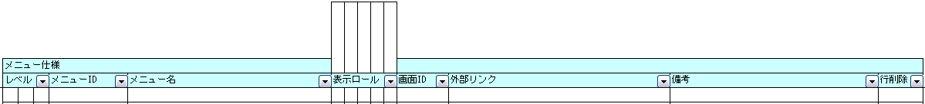
7.2.2 記述内容および記述ルール(メニュー仕様)
1
2
3
4
5
6
7
8
No. | 記述項目 | 必須 | 記述内容および記述ルール
1 | レベル | ○ | メニューの順序の階層を表す番号を記述する。 階層が不足する場合は列を追加する。
2 | メニューID | ○ | メニューIDを記述する。 システム内で重複しないこと。
3 | メニュー名 | ○ | メニューの表示名を記述する。
4 | 表示ロール |  | メニューを表示するロールを記述する。 表示する対象ロールに「○」を記述する。 ロール数が不足する場合は列を追加する。
5 | 画面ID |  | メニューから呼び出す画面IDを記述する。 画面と関連がない場合は記述しない。
6 | 外部リンク |  | システム外へのリンクの場合に、URLを記述する。
7 | 備考 |  | 特記事項があれば記述する。
8 | 行削除 |  | メニューが削除になった場合には「Y」を記述する。(デフォルトはブランク)

Slide 59
8.1 セッション・データ一覧 基本ルール
参照不要
ファイル関連
  セッション・データ一覧の単位
    システム単位(セッション管理システム)に作成する。
  セッション・データ一覧のファイル名
    「SE000_セッション・データ一覧.xls」
  セッション・データ一覧ファイルのカスタマイズ
    既存のシート名、列タイトル名を変更しないこと。
基本記述ルール^{※1}
  フォントは、「MS ゴシック 11pt」。
  英数字は、半角で記述すること。
  文章で記述する部分は、文末に「。」を記述する。
※1 これらの基本記述ルールは品質検証ツールによるチェック対象外である。

Slide 60
8.2.1 記述内容および記述ルール(ワーク・プロダクト ヘッダー)
参照不要
1
4
5
2
6
7
3
8
9
No. | 記述項目 | 必須 | 記述内容および記述ルール
1 | プロジェクト名/システム名 | ○ | プロジェクト名およびシステム名を記述する。
2 | ドキュメントID | ○ | ドキュメントを一意に識別するための情報を記述する。
3 | ドキュメント名 | ○ | 当ドキュメントのワーク・プロダクト名「セッション・データ一覧」を記述する。
4 | 工程名 | ○ | 当ドキュメントを最終更新した際の工程名を記述する。
5 | バージョン | ○ | 当ドキュメントのバージョンを記述する。
6 | 作成者 | ○ | 当ドキュメントの作成者を記述する。 [変更履歴]シートと整合性をとる必要がある。
7 | 作成日 | ○ | 当ドキュメントの作成日を記述する。 [変更履歴]シートと整合性をとる必要がある。
8 | 更新者 |  | 当ドキュメント(Excelブック全体)の最終更新者を記述する。 [変更履歴]シートと整合性をとる必要がある。
9 | 更新日 |  | 当ドキュメント(Excelブック全体)の最終更新日を記述する。 [変更履歴]シートと整合性をとる必要がある。

Slide 61
8.2.2 記述内容および記述ルール(セッション・データ一覧)
参照不要
0
1
2
3
4
5
6
7
8
9
No. | 記述項目 | 必須 | 記述内容および記述ルール
0 | (予備項目) |  | プロジェクト使用領域。 項番やIDを付与したい場合などに利用するための列。必要に応じて利用する。
1 | セッション・データ名 | ○ | セッションに保存するデータの名称を記述する。
2 | 参照KEY | ○ | セッションに保存/参照する際のKEYを記述する。
3 | データ型 | ○ | セッションのデータ型を記述する。 例)String/Object・・・
4 | データサイズ(Byte) | ○ | セッションの最大データサイズ(Byte)を記述する。
5 | 生成イベント | ○ | セッション・データを生成するイベントIDを記述する。
6 | 破棄イベント | ○ | セッション・データを破棄するイベントIDを記述する。
7 | 概要 | ○ | セッション・データの概要説明を記述する。
8 | 備考 |  | 特記事項があれば記述する。
9 | 行削除 |  | セッション・データが不要になった場合は、「Y」を記述する。(デフォルトはブランク)

Slide 62
9. ツールによる品質検証
参照不要
「ワーク・プロダクト品質検証ツール」を利用することにより、当ガイドが対象とするワーク・プロダクトに対して、下表に示すような品質検証を行うことができる。^{※1}
当ガイドの記述に従ってワーク・プロダクトを作成することで、「ワーク・プロダクト品質検証ツール」による品質検証は基本的に全て「合格」となる。
ツールによる品質検証 ルールの種別 | ルールの説明 | 主な検証内容
規則準拠性 (ワーク・プロダクト作成) | ワーク・プロダクト内の必須入力の項目に値が記述されていることの確認。 | ワーク・プロダクト ヘッダー、画面一覧、画面仕様などの必須入力項目が記述されていること。
規則準拠性 (命名) | ワーク・プロダクトのファイル名が「ネーミング・ルール」に準拠していることの確認。 | 画面仕様および画面イベント処理記述のファイル名が、ネーミング・ルールに則った形式になっていること。
整合性 (ワーク・プロダクト外部) | ワーク・プロダクトの記述項目および記述内容が、外部ワーク・プロダクトと整合性が取れていることの確認。 | 画面仕様の「画面仕様」シートにある「イベント」欄の「No.」が入力されている行の、「イベントID」が、画面イベント一覧に定義されていること。 画面イベント処理記述の各「イベント処理記述」シートにある「出力」欄の「画面ID」が画面一覧に定義されていること。
整合性 (ワーク・プロダクト内部) | ワーク・プロダクトの記述項目および記述内容が、内部で整合性が取れていることの確認。 | 画面仕様の「画面仕様」シートにある「入出力項目」欄の「No.」が入力されている行の「イベント別入力チェック」の「イベントNo」が「イベント」欄の「No」に定義されていること。
※1 全ての品質検証ルールとその詳細内容については、「ワーク・プロダクト品質検証ルール一覧」を参照。

